Slide 1
PDS
SDN
NFV
Computer Vision
11_1. Respon Frekuensi Penguat Transistor
https://github.com/siagianp
https://www.youtube.com/@AmelOline/videos
https://github.com/amelcharolinesgn2/IoT_simulator-mqtt-NodeRed
https://github.com/amelcharolinesgn2/Cloud-Infrastructures
https://github.com/amelcharolinesgn2/ClouD-Infrastructure-SISKA-2025
Notes:
http://www.sophphx.caltech.edu/Physics_5/Experiment_6.pdf
https://ocw.mit.edu/ans7870/RES/RES.6-010/MITRES_6-010S13_comchaptrs.pdf

Slide 2
TANGGAPAN FREKUENSI PENGUAT TRANSISTOR
Tanggapan Frekuensi Penguat
Analisis Frekuensi Rendah
Respon Frekuensi rendah
Respon Frekuensi Tinggi

Slide 3
1.1 Pendahuluan
Penguat memiliki respon terhadap perubahan frekuensi masukannya yang dinyatakan sebagai “fungsi penguatan terhadap frek. Masukan penguat”.
Akibatnya: penguatan mengalami perubahan (penaikan atau penurunan)
Perubahan penguatan ini akibat dari perubahan input frekuensi-nya disebut: “tanggapan frekuensi”.

Slide 4
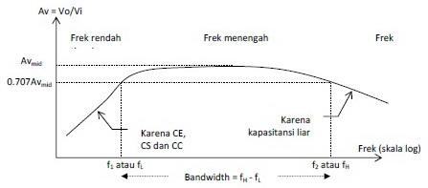
1.2 Kurva Respon frekuensi Penguat
Batas frekuensi di f1 & f2 disebut frekuensi cut-off/ setengah daya maksimum
Bw = f2 – f1 = fH – FL (menghasilkan lebar pita penguat)

Slide 5
Analisis Kurva Penguatan Vs Frekuensi
Penguatan maksimum selalu terjadi pada frekuensi tengah.
Semakin rendah frekuensi, maka penguatan semakin bertambah disebabkan oleh faktor reaktansi kapasitif yg besar ( Ce, Cs input & Cc output).
Semakin tinggi frekuensi, penguatan semakin menurun disebabkan adanya “stray kapasitif (kapasitor liar) yg semakin kecil (reaktansi kapasitif kecil)” yang dapat membebani penguatan.

Slide 6
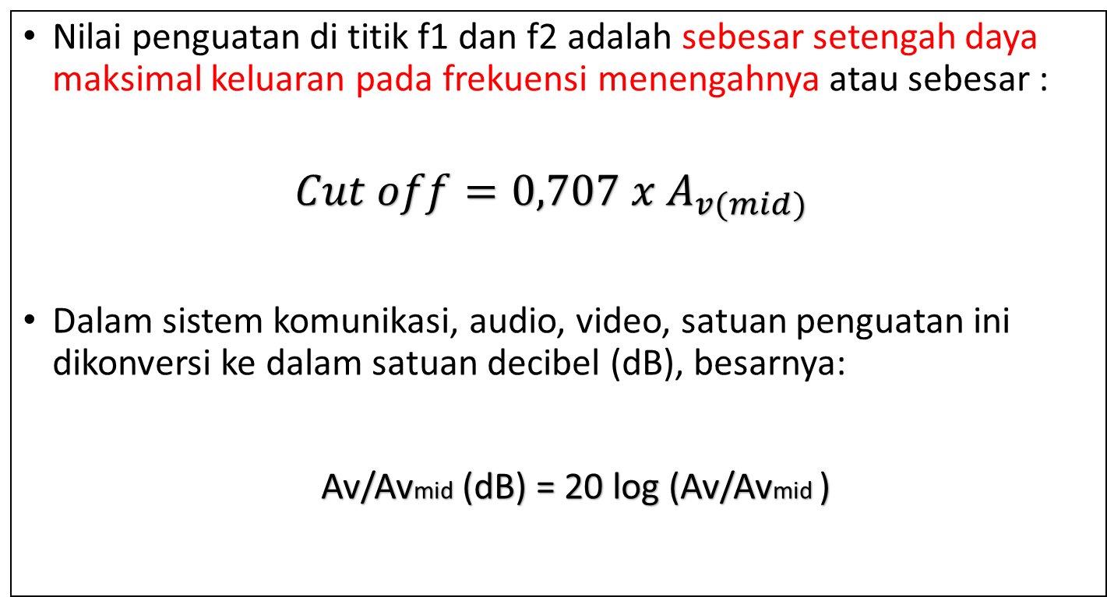
Nilai penguatan di titik f1 dan f2 adalah sebesar setengah daya maksimal keluaran pada frekuensi menengahnya atau sebesar :
$$Cut off=0,707 x A_{v(mid)}$$
Dalam sistem komunikasi, audio, video, satuan penguatan ini dikonversi ke dalam satuan decibel (dB), besarnya:
Av/Avmid (dB) = 20 log (Av/Avmid )

Slide 7
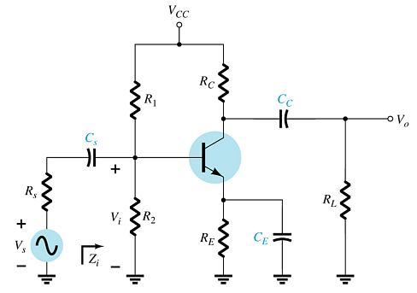
1.3 Analisis Respon Penguat pada Frekuensi Rendah (Low Frequency)
Sisi input (Cs):
Dimana:
hie = βre

Slide 8
Sisi ouput (Cc):
Dimana:

Slide 9
Sisi emiter (Ce: Capasitor bypass):
Dimana:
;

Slide 10
Kesimpulan (dengan adanya pemasangan kapasitor pada penguat BJT):
Kurva respon frekuensi (Bode plot) menujukkan bahwa “antara kapasitor yang terpasang memiliki pengaruh berbeda terhadap hasil frekuensi cut off-nya”.

Slide 11
Tugas Soal 1:
Perhatikan rangkaian penguat BJT berikut ini :
Jika diketahui parameter penguat sbb:
Tentukan frekuensi cut-off frekuensi rendahnya saat:
pada sisi input-nya !
Pada sisi output-nya !
Pada sisi bypass-nya !

Slide 12
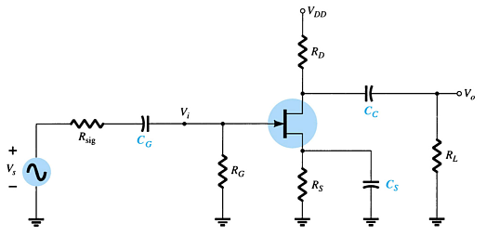
1.4 Analisis Respon Penguat FET pada Frekuensi Rendah
Sisi input (CG)
Dimana:

Slide 13
Sisi ouput (CC$≈$CD)
Dimana:

Slide 14
Sisi by pass (Cs)
Dimana:

Slide 15
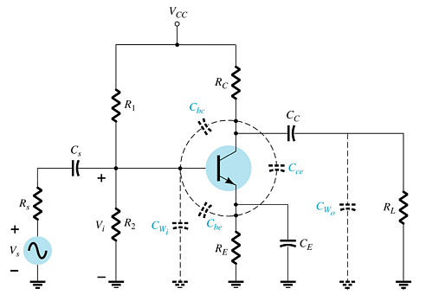
1.5 Analisis Respon Frekuensi Tinggi pada Penguat BJT
Pengaruh nilai kapasitansi terhadap respon frekuensi tinggi penguat BJT:
Kapasitansi Junction:
C_{be}, C_{bc}, C_{ce}
Jalur Kapasitansi :
C_{wi}, C_{wo}
Kopling Kapasitor :
C_{S}, C_{C}
Kapasitor Bypass :
C_{E}

Slide 16
Sisi input penguat :
Dimana:
Nilai ini biasanya sudah ada di data sheet

Slide 17
Sisi ouput penguat :
Dimana:
Nilai ini biasanya sudah ada di data sheet

Slide 18
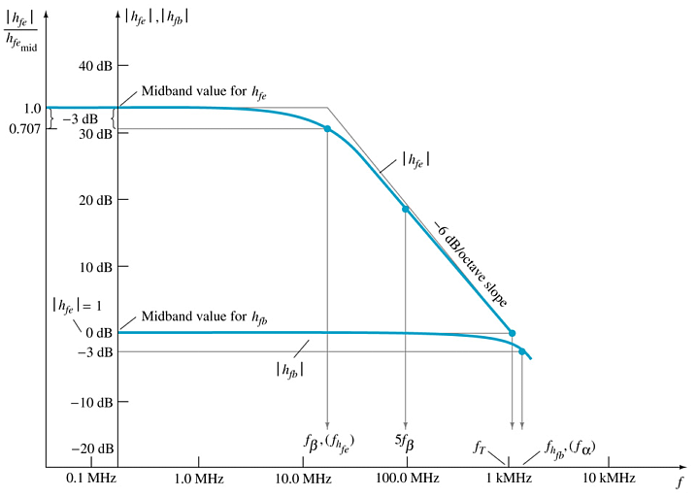
Efek Variasi Nilai h_{fe} (atau β)
Dampak variasi h_{fe} (atau β) sebuah transistor terhadap frekuensi kerja penguat :
Dapat mempersempit/memperlebar daerah kerja frekuensi (bandwidth) penguat

Slide 19
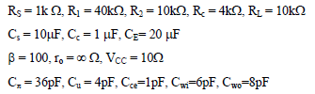

Soal 2:
Nilai komponen penguat:
$$C_{Mo}=1pF$$
tentukan:
fHi & fHo
fβ

Slide 20
PDS
SDN
NFV
Computer Vision
Thank You !!
See the next
https://github.com/siagianp
https://www.youtube.com/@AmelOline/videos
https://github.com/amelcharolinesgn2/IoT_simulator-mqtt-NodeRed
https://github.com/amelcharolinesgn2/Cloud-Infrastructures
https://github.com/amelcharolinesgn2/ClouD-Infrastructure-SISKA-2025

Slide 21
HW

